Slide 1
Чем занять ребёнка во время самоизоляции?
Варианты развивающих
игр и занятий

Slide 2
Ситуация с коронавирусом меняется ежедневно, все больше людей оказываются в самоизоляции. Но родителей, оказавшихся на карантине с детьми, больше волнует не перспектива вынужденного сидения в четырех стенах, а то, чем занять в это время детей. Предстоящие "каникулы строгого режима" большинство мам и пап воспринимают как испытание: ведь если не каждому взрослому просто пережить несколько недель изоляции, что говорить про детей?
Не общаться со сверстниками, не гулять на детской площадке, не ходить в спортивную секцию, в кружки, в сад, а еще - видеть рядом маму или папу, постоянно занятых рабочими делами, - ситуация, которая вряд ли обрадует ребенка.
Чем же занять малыша, чтобы свободное время провести с пользой?

Slide 3
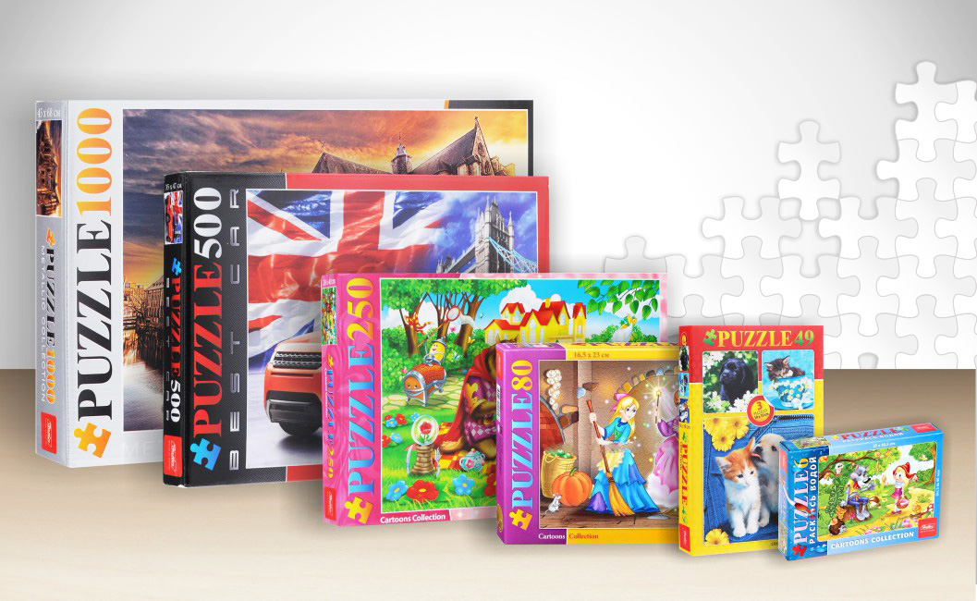
1. Пазлы Начинать собирать пазлы можно уже с 2-3 лет. Это развивает логику.

Slide 4
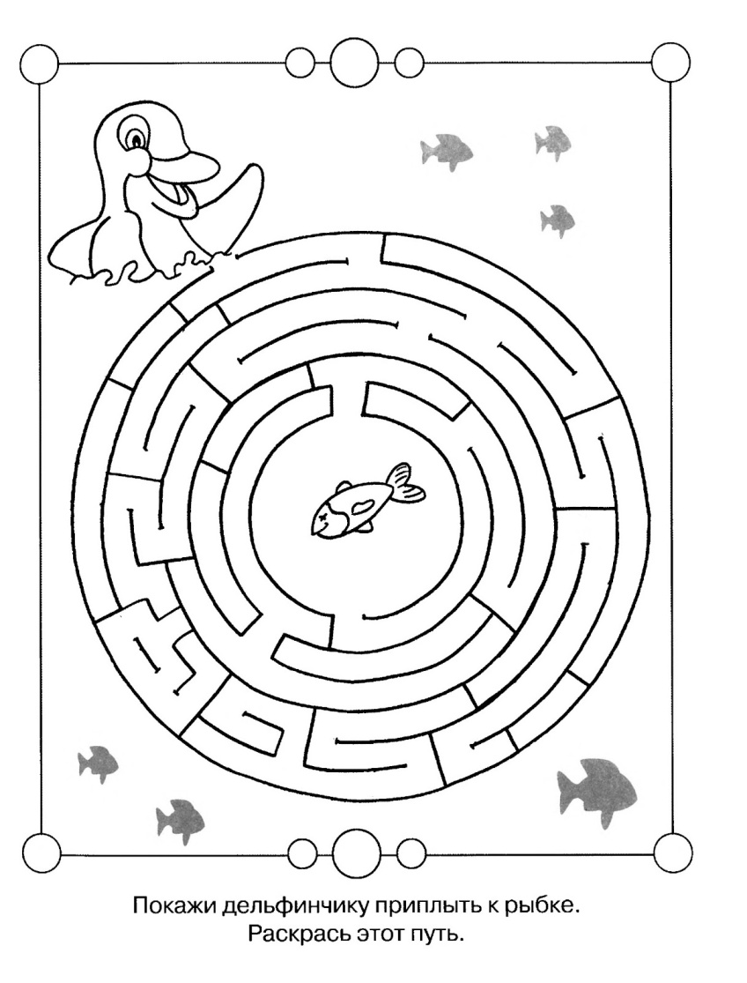
2. Ребусы и лабиринты Такой вид игр направлен на
формирование логического мышления, памяти, причинно-следственных связей.

Slide 5
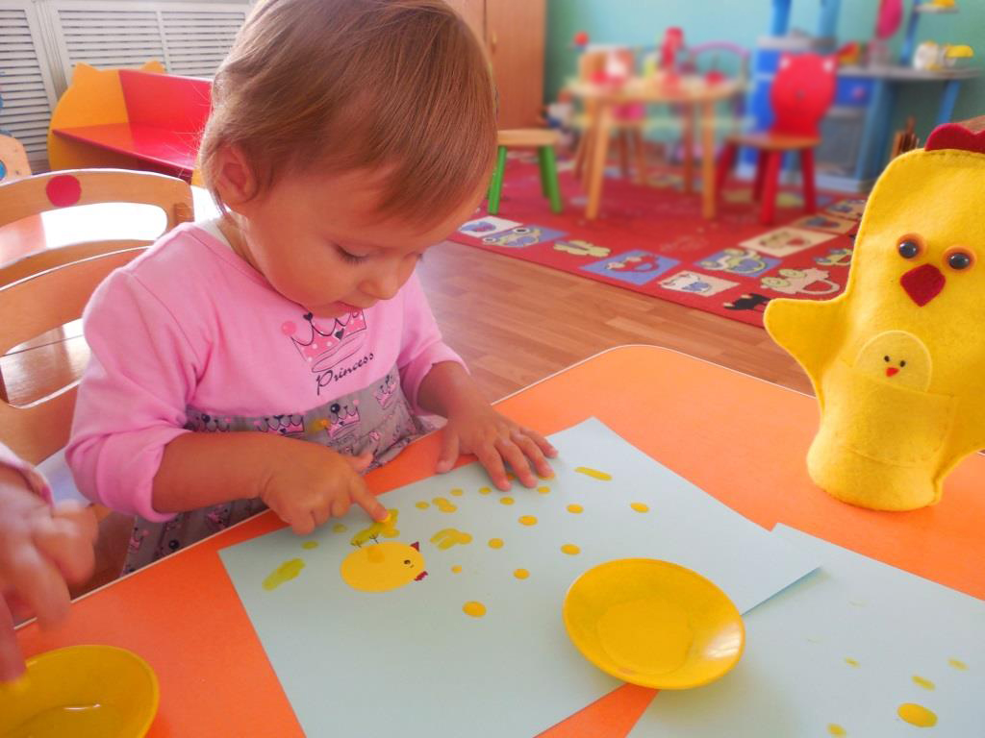
3. Раскраски и рисование С малышами необходимо обязательно рисовать и раскрашивать. Это улучшает внимание, развивает воображение и чувство цвета. Рисование помогает детям расслабиться, они создают свои миры, сценарии и сюжеты. Плюс к этому пальчиковые раскраски улучшают мелкую моторику.

Slide 6
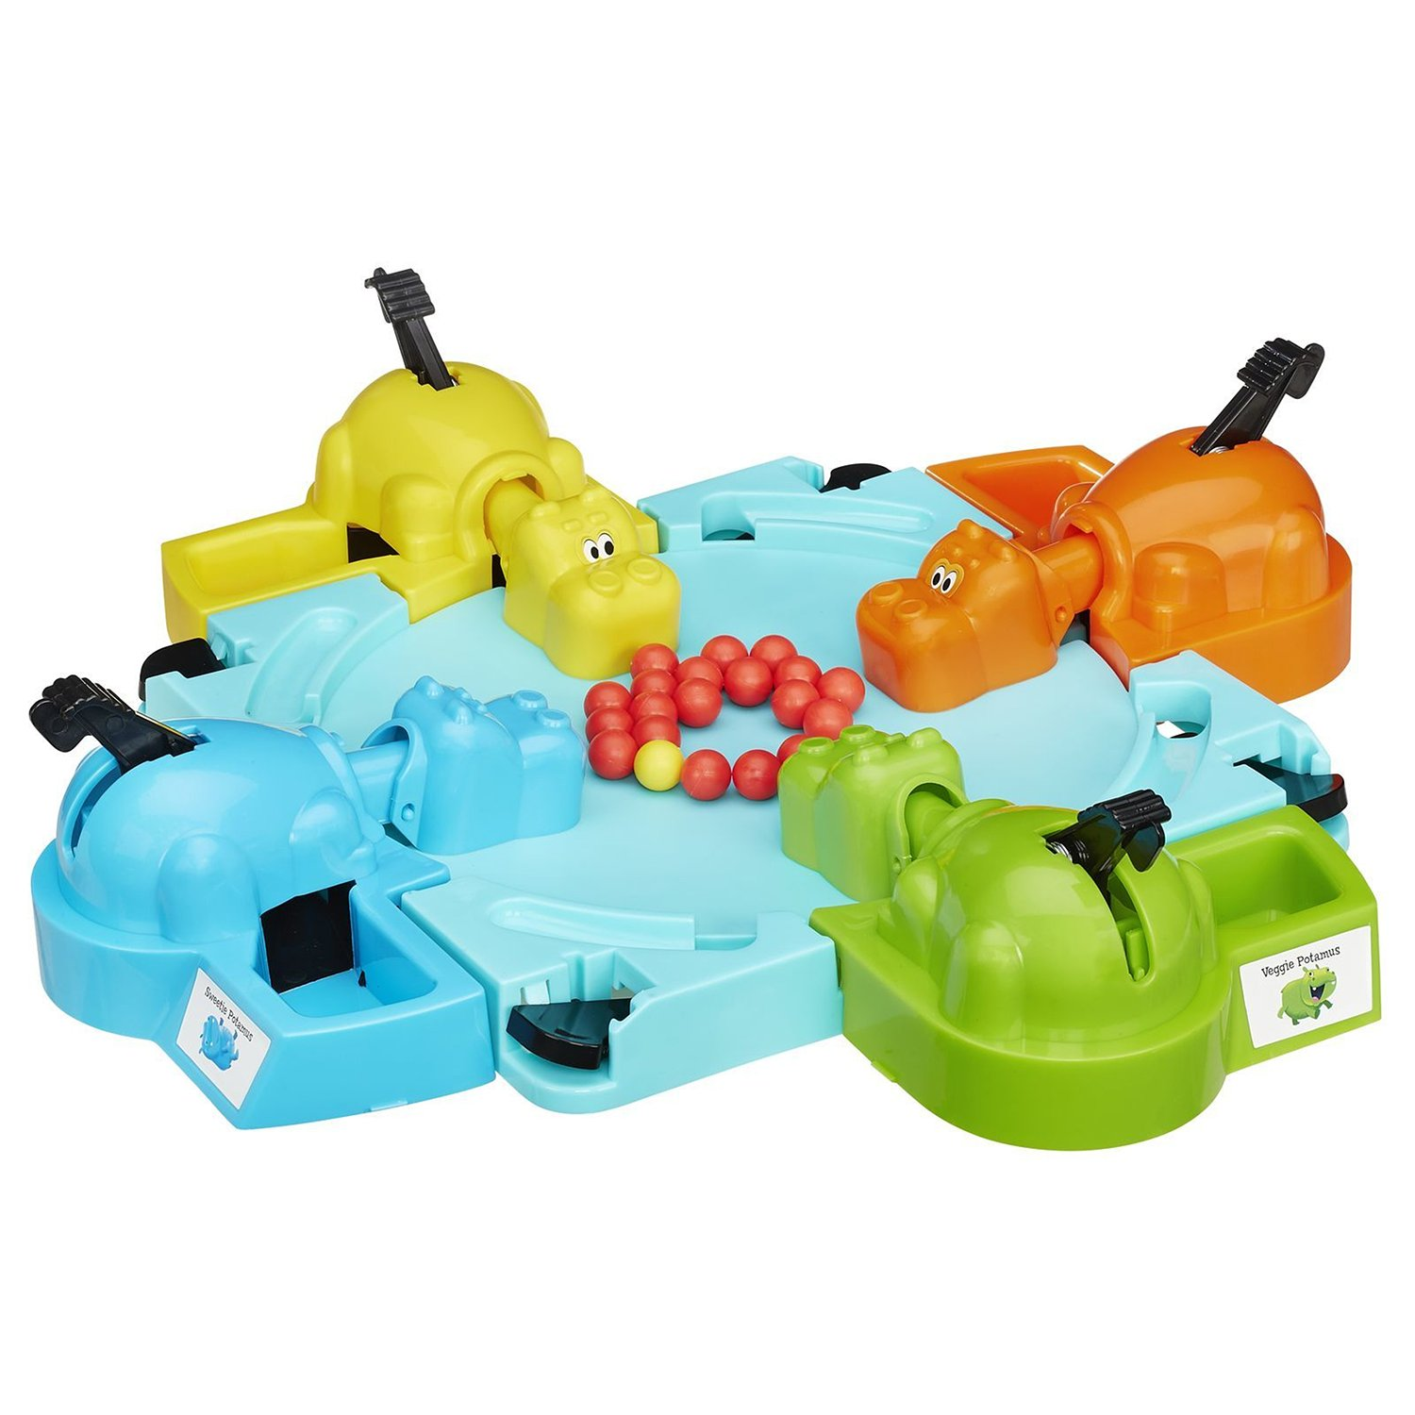
4. Голодные бегемотики Игра подходит для самых маленьких. Играть можно вдвоем. Игра развивает точность, улучшает координацию и концентрацию.

Slide 7
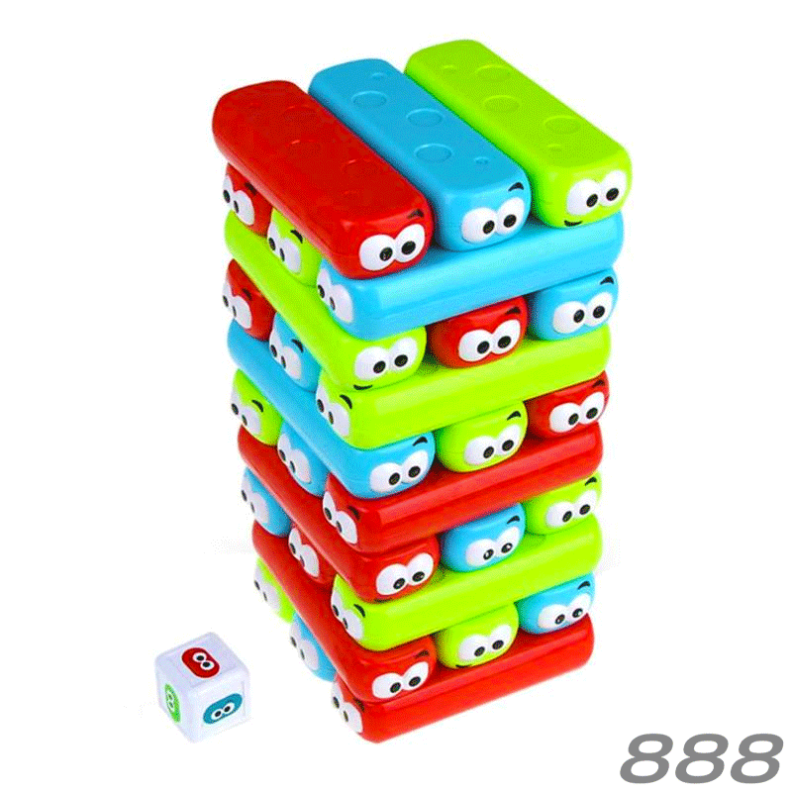
5. Дженга Игра на равновесие. Юным строителям понравится складывать башни, да так, чтобы они удерживались как можно дольше. Смысл в том, чтобы вытащить детали из нижних этажей и продолжить строительство. Сооружение приобретает самые необычные формы.

Slide 8
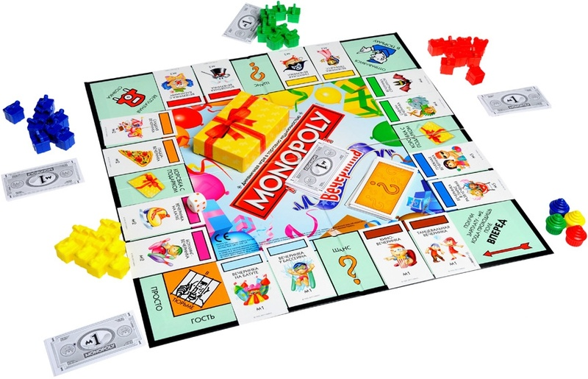
6. Монополия для детей Игра развивает стратегическое и тактическое мышление, фантазию, воображение. Ребята могут представлять себя банкирами, магнатами.

Slide 9
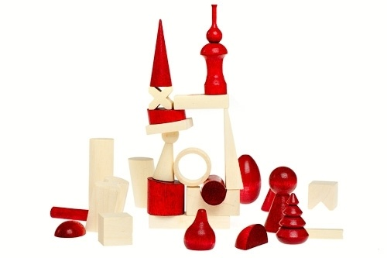
7. Баусак Дети любят строить, они постоянно собирают башни. Можно усложнить задачу и предложить складывать замок из специальных частей и деталей, которые сильно отличаются от привычных кирпичиков. Смысл в том, чтобы постоянное сооружение сохранило равновесие. Игра развивает логическое мышление, терпение и азарт.

Slide 10
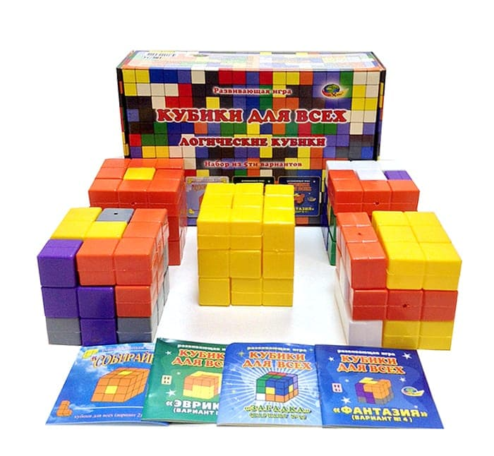
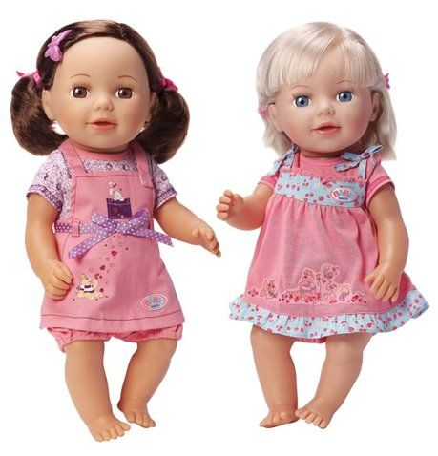
8. Кубики и куклы Процесс игры невозможно представить без обычных кукол, кубиков и разных hand-made. Такие игры развивают логику, мышление, фантазию, мелкую моторику, даже самостоятельность. Задача взрослого – следовать логике малыша. Он сам расскажет, что он хочет.

Slide 11
Для совместных игр с ребёнком также подойдут различные подручные материалы, главное проявить фантазию!
Учим буквы с помощью гречки
Уж чего-чего, а гречки сейчас в каждом доме большие запасы. Один килограмм пусть пойдет на развитие малыша. В небольшую коробку насыпаем тонкий слой гречки, выдаём ребёнку любую ручку или фломастер, ставим перед ним шаблон буквы, и пусть воспроизводит букву на гречневом пространстве. Также можно предложить ребёнку выложить любой рисунок используя разные виды круп. Главное всё делать под контролем взрослого.

Slide 12
Считаем или собираем что-то на скорость
Все на что упадет ваш взгляд можно превратить в игровое снаряжение. Главное, что это были мелкие предметы, и их было много. Цель - собрать что-либо на скорость в течение одной минуты.
- Забросьте большее количество игрушек в корзину.
- Собирайте карамельки китайскими палочками - кто больше?
Постройте самую высокую башню из пластиковых стаканчиков.
Сосчитайте все предметы круглой формы на кухне.
и т.д., всё зависит только от вашей фантазии.

Slide 13
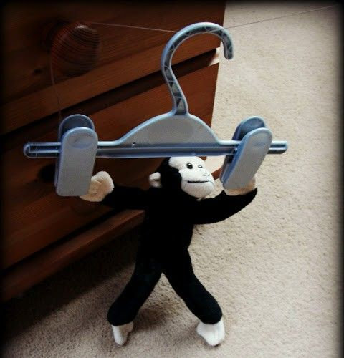
Домашняя канатная дорога
Натяните несколько верёвок между ножками стульев, объясните ребенку, что теперь это ваша канатная дорога. Возьмите вешалку с прищепками - это кабинка на вашей канатной дороге. Мягкие игрушки - это ваши пассажиры. А ваш малыш - теперь главный на этой станции.

Slide 14
Играем в «Игры без ничего»
Есть игры, в которые можно играть «без ничего». Для них нужно либо одно воображение, либо самые простые вещи. На первый взгляд, такие игры покажутся глупыми, но на самом деле они отлично развивают пространственное воображение ребенка, возможность запоминать и представлять несуществующее.
Например:
- Альтернативный теннис. Вам нужны две картонных или пластиковых тарелки, к донышку каждой из них крепим скотчем по линейке - готовы «ракетки». Вместо мячика - воздушный шарик. Играем и смеемся.

Slide 15
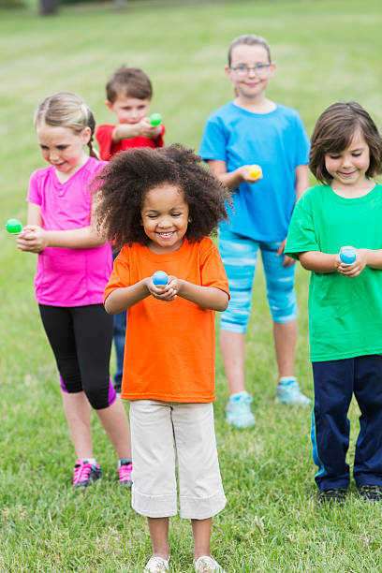
Детское сумо. Дети надевают папины футболки, запихивают под них подушки и устраивают борьбу и сталкивание животами.
- Бег с яйцом. Шарик от пинг-понга или контейнер от киндер-сюрприза кладем в ложку и бегаем по квартире, стараясь не уронить «яйцо».
Главное соблюдайте технику безопасности!

Slide 16
Рисовальный диктант
Все дети любят рисовать, но чтобы их творчество не переключилось на всю столешницу и стены, а за рисованием он смог просидеть дольше, чем пять минут, давайте рисовальные задания. Делайте это в виде сказки.
Расскажите ребенку историю, которую он должен проиллюстрировать. Например, «На полянке сидит медвежонок, возле него стоит домик с синей крышей и желтыми стенами, а рядом с домиком растет ромашка». Чтобы ему было легче начать рисовать, нарисуйте медвежонка сами, а дальше пусть продолжает малыш сам.
Когда по вашей сказке рисунок готов, ребенок может продолжить и дорисовать ее самостоятельно. Так он будет учиться фантазировать и станет словесно выражать то, что хочет изобразить.

Slide 17
Детектив в темноте
Когда родители рядом, легко побороть разные страхи, тот же страх темноты. А справиться с этим помогут обычный фонарик и несколько интересных заданий. Во время таких тренировок ребенок не только перестанет бояться заходить в темную комнату, но и будет учиться ориентироваться в непривычных для него условиях.
Для игры выдайте малышу фонарик, включите в комнате приглушенный свет. Пусть маленький детектив при свете фонарика найдет загаданные ему предметы. Для начала они должны быть большими — подушка, большая мягкая игрушка, бокс с конструктором и т. д. После того как он научится ориентироваться в сумерках, спрячьте меньший по размеру предмет. Например, засуньте его под одеяло.

Slide 18
Мамина помощница
Дети любят помогать на кухне. Но часто такая помощь бывает либо опасной - дети любят резать, подходить к горячей плите либо затягивают процесс приготовления пищи. Занять ребенка на некоторое время помогут индивидуальные «взрослые» задачи. Кроме того, такие игры помогут развить усидчивость и мелкую моторику.
Вариант занятия на кухне - сделать украшения из бакалеи. Для этого понадобятся макароны с широким отверстием внутри. Предложите ребенку сделать бусы или браслет. Дайте ему шнурок с твердым кончиком - для того чтобы было удобно протягивать через макароны. Покажите, как нужно нанизывать. Можно усложнить задание - сказать, как нужно чередовать формы.

Slide 19
Собери все подарки
Эта игра не только развивает в ребенке настойчивость, но и учит считать. Расскажите ему, что утром к вам приходили ежик и зайчик и принесли подарки. Только пока несли, растеряли их по всей комнате. Сами же заранее спрячьте в доступных и безопасных для ребенка местах яблоки, конфеты, грецкие орехи и т. д. Предложите малышу их найти. Но договоритесь, что пробовать угощения можно будет только тогда, когда он соберет пять, семь или десять презентов.

Slide 20
Полезные перевозки
Эта игра учит внимательности. Поставьте на одном конце кухни несколько кастрюль, а в другом разложите разную бакалею по прозрачным пакетам (удобно брать довольно крупные сыпучие продукты: фасоль, вермишель, чечевицу и т. д.).
Ребенок должен "подъехать" на грузовике (или с коляской для кукол) к пакетикам с продуктами — это будут мешки с урожаем - и по одному перевезти их к кастрюлям - это будет склад. Подъехав к "складу", ребенок должен развязать пакетик и высыпать крупу в соответствующую кастрюлю. Важно не перепутать - предупредите малыша, что из того, что он привезет "на склад", будет готовиться обед.

Slide 21
В интернете существует множество онлайн - ресурсов для детей от 3 лет с развивающими играми или занятиями на бесплатной основе. На сайтах необходимо зарегистрироваться, указать пол и возраст ребёнка.
Предлагаем вашему внимание некоторые из них:

Slide 22
Раскраски. Этот сайт посвящен только раскраскам. Раскраски на любой вкус и для детей всех возрастов - из мультфильмов, из фильмов, из сказок, комиксов и передач. Для девочек и для мальчиков. Все они доступны для печати на листах А4 или для раскраски онлайн.
http://www.raskraska.com/
Сайт Дошкольники. Тут много полезной информации для детей и родителей: детские песни, кроссворды, стихи для детей, мультфильмы для детей, обучение онлайн для дошкольников, игры онлайн.
http://www.doshkolniki.com/

Slide 23
Детский портал «Чудо-Юдо». Это безопасное пространство для детей, где они могут общаться, находить друзей, смотреть мультфильмы и скачивать полезные материалы для распечатки на принтере.
https://chudo-udo.info/
Развивающие игры для вашего голопуза - так называется сайт с небольшим количеством ярких, понятных малышам и содержательных флеш-игр. Игры представлены в разделах "Алфавит", "Цифры", "Логические", "Внимание и память", "Пазлы".
http://golopuz.org/

Slide 24
«Играемся» - еще один сайт с обучающими бесплатными играми для детей. Игры разбиты на категории: на внимание и память, на логику и мышление, загадки и ребусы, пазлы, для малышей и другие. Реклама на сайте есть, но при правильном обращении со страницей ребенок может ее не заметить.
https://www.igraemsa.ru/
Сайт «Развитие ребенка» - старожил в интернет - пространстве для детей и родителей. На сайте много развивающих карточек и раскрасок для распечатывания.
http://www.razvitierebenka.com/

Slide 25
Развитие детей - максимально лаконичное и понятное название. Сайт полон конкретных практических рецептов: как научить пересказывать текст, научить вырезать ножницами, писать цифры, организовать веселый день рождения и многое другое.
http://razvitiedetei.info/
Придумать со своими детьми и их друзьями развивающие праздники, стенгазеты и различные обучающие активности вам поможет «Почемучка». На этом сайте много конкурсов для родителей и детей, есть своя библиотека и даже музыка и мультфильмы.
https://pochemu4ka.ru/

Slide 26
Во время карантина
берегите себя, своё здоровье
и здоровье своих близких!

